Slide 1
Вплив ПК на особистість
Підготувала:
Учениця 10-А класу
ЗОШ №22
Кравченко Анастасія

Slide 2
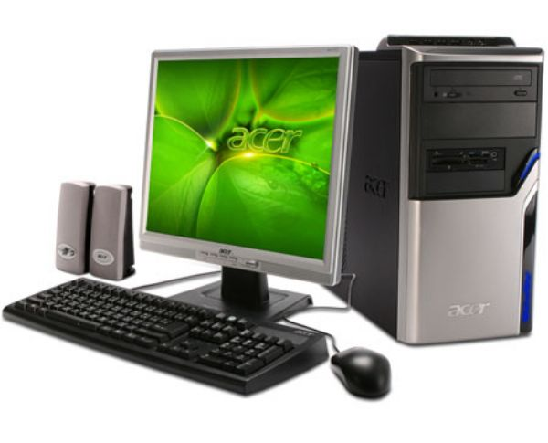
Технічний прогрес позначається на житті людей як позитивно, так і негативно. Майже всі, від малого до великого, так чи інакше стикаються з одним з досягнень науки і техніки: персональним комп'ютером (ПК). Він, звичайно, важливий для нас, але одночасно негативно впливає на наше самопочуття. Постараюся пояснити, в чому я бачу позитивний і негативний вплив персонального комп'ютера на здоров'я людини.

Slide 3
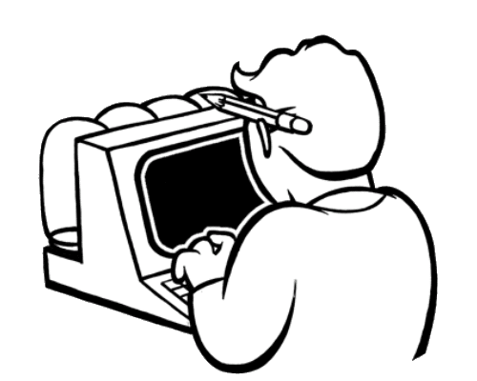
ПК використовується нами практично скрізь: на роботі, вдома, з метою ведення повсякденних справ, отримання необхідної інформації з інтернету, в якості відео-та аудіомагнітофонів, для перегляду фільмів, прослуховування музики, пошуку рефератів, для ігор, виконання розрахунків та аналізу даних в Microsoft Excel .

Slide 4
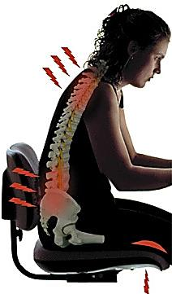

Чинники,які впливають на людину.
1. Довгі години ми проводимо за ПК в нерухомій позі, а це негативно впливає на хребет, доводить до застою крові, через що розширюються судини, виникають такі захворювання, як, наприклад, геморой. Щоб уникнути «сидячої» хвороби частіше розминайтеся, робіть перерви для очей, аеробні вправи, більше ходіть.

Slide 5
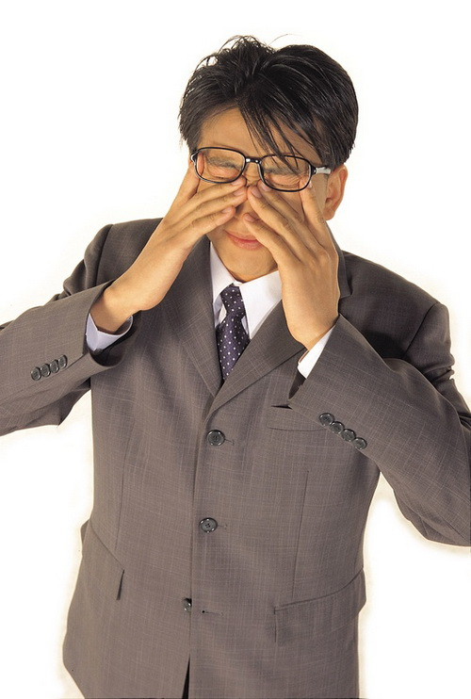
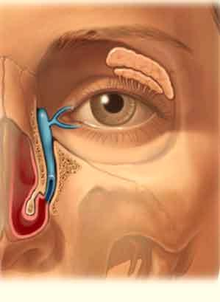
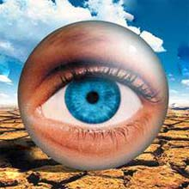
2. Читання документації, листів і іншого веб-контенту через статичну відстань між очима і монітором призводить до втоми очей, погіршення зору, так званої дисплейної хвороби, синдрому «сухого ока».
Щоб уникнути цього застосовуйте краплі для їх зволоження, робіть зорову гімнастику, трохи міняйте положення голови перед екраном, частіше моргайте, приймайте вітаміни.

Slide 6
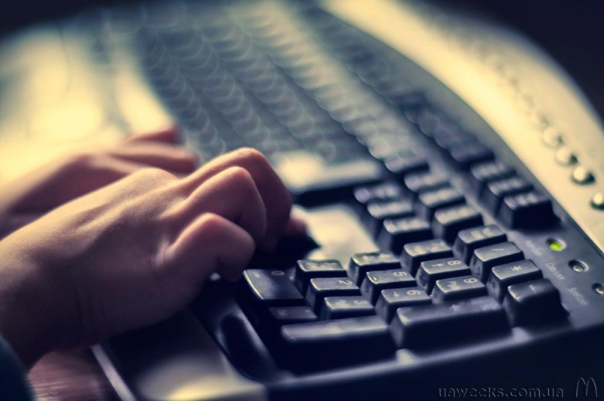
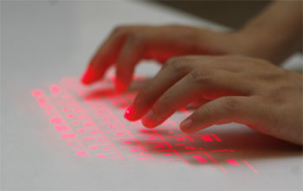
3. Нераціональне розташування клавіатури стає причиною перенапруги суглобів і м'язів. Тому її необхідно розташовувати правильно, на природній висоті і глибині, щоб кисті рук, лікті не провисали, а навпаки знаходилися на поверхні столу. Ті ж самі рекомендації можна віднести і до використання миші, щоб не довести себе до хвороби зап'ястного каналу і вчасно почати попереджати карпальний тунельний синдром.

Slide 7
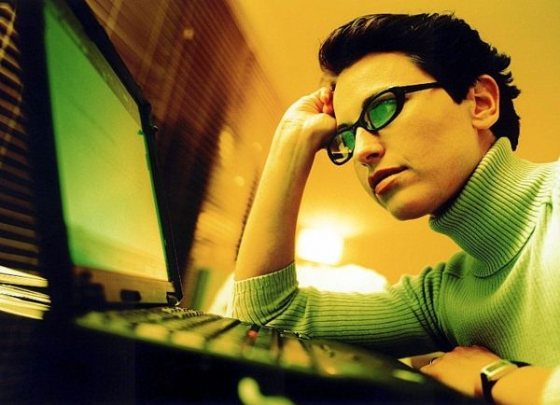
4. Якщо у вас досі монітор з електронно-променевою гарматою, значить, ви не застраховані від впливу сильного електромагнітного поля, що негативно впливає на мозок і нерви. Постійна робота перед ПК вимагає особливої ​​концентрації, в результаті чого ми отримуємо вічну втому і порушення уваги. А це вже негативний вплив комп'ютера на мозок людини ...

Slide 8
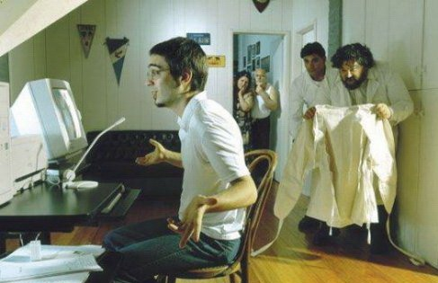
5.Чималу стурбованість викликає і так звана комп'ютерна залежність, все частіше турбує психологів, наслідки якої, як вони стверджують, можуть бути непередбачувані. Згадайте хоча б повідомлення в новинах про не вмотивовану агресію, яку підлітки і навіть дорослі люди відчувають після ігор, а потім не можуть пояснити, чому вони розгнівалися і щось накоїли ...

Slide 9
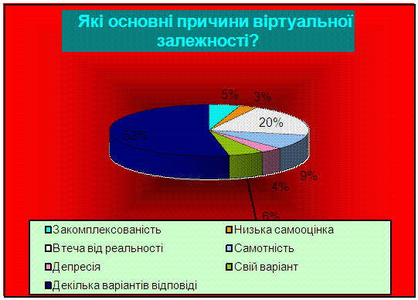
Причини залежності

Slide 10

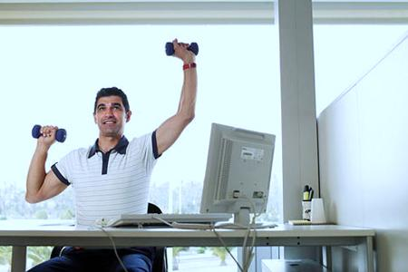
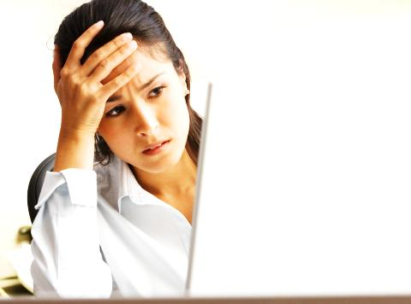
Перше, що слід зробити в цій ситуації: перепланувати свій день з чергуванням тимчасових проміжків знаходження за ПК, зайнятися паперовими справами та різними зустрічами. Викиньте, нарешті, старі, віджилі свій вік моделі моніторів!
Ніколи не відмовляйтеся від відпочинку, занять спортом, прогулянок.

Slide 11

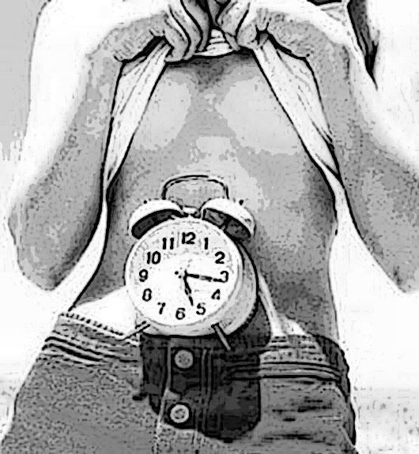
6. Відомо, що час проведений за ПК дуже захоплює. А тому багато хто забуває про всі справи, в тому числі і про прийом їжі. Ну а наслідком цього, як відомо, стає гастрит, а іноді і ще гірше. В організмі починаються збої, знижується розумовий потенціал.

Slide 12

Врахуйте, що ненормований прийом їжі дуже шкодить. Тому в обов'язковому порядку при плануванні графіка дня не забувайте про сніданок, обід і вечерю.
Якщо ви не будете ігнорувати стан свого організму, то він відповість вам тільки вдячністю: загальна активність підвищиться, справа стане просуватися легше і швидше, в результаті вам буде потрібно менше часу проводити перед монітором.

Slide 13

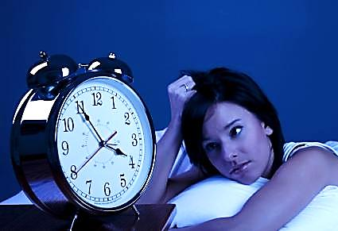
7.При роботі монітора виникає досить значне електромагнітне випромінювання, яке приводить до іонізації повітря: навколо нас з`являються позитивні електричні заряди (іони).
Вони потрапляють при диханні в легені, потім з потоком крові розносяться по всіх тканинах організму і змінюють електричні заряди клітин. У результаті ми страждаємо від безсоння, тривоги, дратівливості, посиленого серцебиття, у нас знижується імунітет.

Slide 14

Не забувайте!
Щоденна процедура збирання робочого місця, зняття пилу з екрану, чищення клавіатури, миші, столу, за яким ви сидите, періодичні провітрювання кімнати, вправи для очей, стануть свого роду фіззарядкою під час роботи, дадуть можливість хоч на якийсь час залишити в спокої комп'ютер, і його вплив на здоров'я людини тим самим буде мінімізовано.

Slide 15
Як знизити шкідливий вплив ПК
Зниження стомлюваності очей:
Встановіть гарний, сучасний ПК-монітор;
Правильне відстань від очей до дисплея (45-60 см);
Обмеження часу роботи за ПК.
Зниження фізичного стомлення:
Спеціальний комп'ютерний стілець;
Спеціальний комп'ютерний стіл.

Slide 16
Зниження психічної напруги:
Обмеження часу гри і роботи в Інтернеті;
Регулярні перерви по 15 хвилин через кожні 30 хвилин.
Зниження електромагнітного випромінювання:
Установка монітора задньою стінкою до стіни;
Вологе прибирання;
Установка іонізатора повітря.

Slide 17
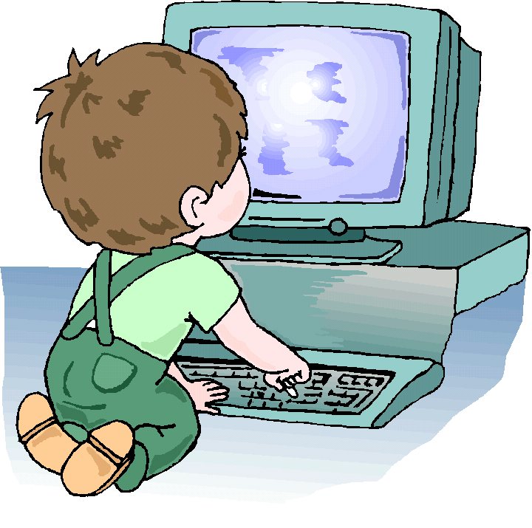
Позитивні аспекти впливу на розвиток людини

Slide 18
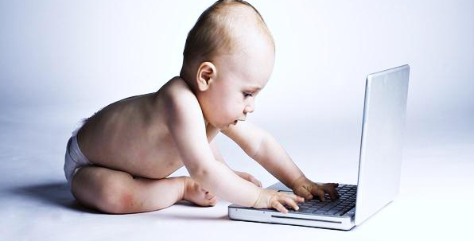
1. Дитячі навчальні програми
Спектр навчальних програм дуже великий, і дати вони можуть багато. Безсумнівна їх позитивна роль в розвитку моторики. Навчившись тримати комп'ютерну мишу, дитина може ще задовго до школи навчитися рахувати, малювати, розгадувати головоломки, знати назви не тільки райдужних кольорів, але і півтонів, запам'ятати алфавіт і освоїти написання букв. Програми, які не зав'язані виключно на комп'ютері, а вимагають від дитини паралельної роботи з ручкою і папером, можуть дійсно допомогти дитині без проблем почати навчання в школі, придбати навик вчитися і працювати над собою.

Slide 19

2. Комунікації
Комп'ютер дає людям новий спосіб бути разом.
Зв'язок з сім'єю та друзями - найбільш часто відзначає позитивний аспект ПК. Серед тих, хто користуються послугами зв'язку в режимі реального часу, 74% застосовують електронну пошту для спілкування з друзями та родиною. Фактично, 63% з них погодилися з тим, що спілкуються тільки тому, що є можливість підтримувати відносини в on-line режимі.

Slide 20

Огляд показав, що, в середньому, батьки проводять 2.4 години на тиждень за ПК разом з дітьми, і, приблизно, в одній з шести сімей (16%) батьки проводять, таким чином, щонайменше 5 годин на тиждень.

Slide 21
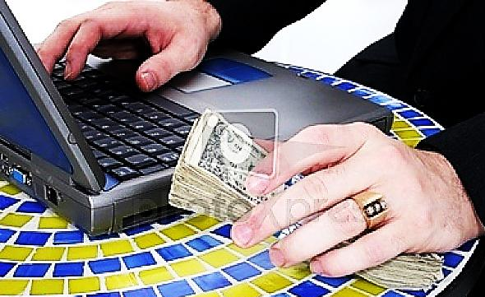
3.Фінансовий захист
Комп'ютери допомагають сім'ям бути попереду.
Огляд виявив, що люди, завдяки комп'ютерам, стають більш успішними в бізнесі і краще керують своїми сімейними фінансами: 59% респондентів вважають, що доступ до інформації в режимі реального часу допомагає їм просуватися вперед в бізнесі, і 38% згодні, що це покращує їх зв'язок з колегами.

Slide 22
Також було відзначено, що комп'ютер в значній мірі допомагає контролювати фінанси в сьогоденні і майбутньому. Близько половини (52%) користувачів ПК в Америці згодні з тим, що їм легше планувати бюджет, за допомогою комп'ютера.
Використовують додатки:
підтримка фінансів - 59%
контроль виплати податків - 37% відстеження витрат - 19%.

Slide 23
Думка людей:
90 % впевнені, що ПК дає „знання та вміння, корисні в інших професіях і сферах життя”;
8 % вважають, що комп’ютер забезпечує лише „вузько спеціальні знання та уміння”,
і тільки 2 % вважають, що комп’ютер людині „практично нічого не дає”.

Slide 24


Дякую за увагу!

